Slide 1

報告資料
マエバシ精工株式会社 御中
業務最適化 提案
株式会社マナビDX
2022/10/27(木)

Slide 2
目次
§1. 本プロジェクトの背景・目的
§2. 検討プロセス
§3. ご提案サマリー
§4. AIによる需要予測
§5. ルールベースでトラック台数予測
§6. 業務フローの変更
§7. ロードマップの策定
§8. 参考資料

Slide 3
§1. 本プロジェクトの背景・目的
■プロジェクトの背景
・貴社の業績は堅調に推移してきたが、直近数年でビジネス規模の拡大に舵を切り始めている。
しかし、業務プロセス自体は従来のままであったため、トラック手配や生産計画立案などの領域で、
・改善の必要性を感じている。
・また、いくつかの業務が属人化しており、かつ社員の平均年齢も上がってきている。
・そんな最中、世界的パンデミックの発生によりビジネス環境に大きな変化が訪れ、常に安定的に
ビジネスを行いづらい状況を迎えている。
■プロジェクトの目的
以下の２つの手法を用いて、トラック契約台数の最適化を本プロジェクトの目標とする。
①需要予測により、トラック契約台数の最適化を見据え、AIによる需要予測モデルの可能性を検証する。
②ルールベースでの内示需要量からのトラック契約台数の最適化を行う。
■目標の設定
トラック契約台数の最適化として以下を目標とする。
1. 現行の２カ月前内示に置き換える需要予測モデルを検討し、その需要量から必要トラック量を算出する。
2. 現行のデータ量で需要予測が行えるか、どれほどデータを蓄積すれば需要予測が可能かを検討する。
3. 現行データで需要予測が不可能となった場合、ルールベースでのトラック台数の算出を検討する。

Slide 4
§2. 検討プロセス
現状把握
分析・
課題特定
要求・
要件定義
デジタル検証
DX導入・展開計画
最終プレゼン
DX推進
本日ご報告
トラック台数に向けた業務工程の理解・分析
探索的なデータ確認・初期分析を踏まえた、深堀すべき課題の絞り込み・分析
トラック台数最適化の具体化、PoCにむけた要件定義
PoC実施
業務プロセスの設計、業務効果の算出、システム実装・運用設計
PoCを踏まえた本番実装のご提案
システム実装
・ハード
・ソフト
貴社内ヒアリング
〇社長
〇副社長
〇営業部
〇製造・組立部
〇物流管理部
等
業務への定着
・従業員説明

Slide 5
§3. ご提案サマリー
◆貴社トラック契約台数最適化に向け、需要量の大きい部品に着目したAIによる需要予測のPoCを行った。
◆さらにルールベースでのトラック台数算出のPoCを実施した。
◆本日はPoC(実証実験)結果も踏まえ、AIによる需要予測の可能性、およびルールベースでの台数予測の効果及びコスト、
本番実装に向けたアクションについてご提案する。
①AIによる需要予測
〇本検討では、当該年月の前月までの最終(確定)需要量を元にAIでの需要予測を行った。
・現行データ量では、データ不足で需要予測の精度は十分ではない。
・そこで、ダミーのデータを追加し、どの程度のデータ量であれば需要予測が可能かシミュレーションを行った。
・結果として４年間以上のデータ量があれば、精度が向上しAIによる需要予測が出来る可能性はある。
・需要予測の精度が向上出来た場合、需要予測⇒製造計画⇒在庫管理と順次展開していくことが可能となり、
システムを統合していくことが可能となるので、継続してデータ収集・検証を行い、精度向上を目指したい。
②ルールベースでのトラック台数予測
〇現状のデータ量ではAIによる需要予測は困難である為、代替案としてルールベースでのトラック台数の予測も行った。
・結果として、最大で２００万円/月程度のトラック費用削減が可能であった。
〇初期費用を抑えたトラック台数の最適化、ランニングコスト縮小、従業員の満足度・負荷軽減が 実現可能な見込み。
・初期費用：PoCで作成したExcelを用いれば、イニシャルコストは０。
・今後の継続運用が見込まれる場合は段階的にシステム化も可能。
・ランニングコスト：一人で１H/月程度。（新規のデータの取込作業のみで実行が可能）
・従業員の満足度向上・負荷軽減： Excelによる簡単操作なので、担当者の満足度・帰属意識が向上。
※基本的にクラウドのSaasサービスは利用せず、社内サーバーでの運用を想定する。
（Saasではシステム障害発生時に、復旧まで影響が出る為。更に、クラウド化するメリットも少ないと考えられる）

Slide 6

§4. AIによる需要予測

Slide 7
§4-1. AIによる需要予測 要件定義
■分析結果のビジネスユースケース
・２ヶ月前内示を受領した時点で、前月末までの最終需要量から２ヶ月後の最終需要量を予測し、内示需要量と比較を行う。
・予測した需要量から、必要トラック台数を算出し、定期便の契約を行う。
・また、予測した需要量からの在庫予測や、製造計画にも展開が可能と考える。
■需要予測に使用するデータの期間
・学習データ：2019年3月～2021年3月までの最終需要量。
・評価データ：2021年4月～11月の最終受注実績。
■需要予測の対象部品
・部品コードの頭文字１文字（アルファベット）を部品シリーズと読み取り、部品シリーズ毎に累計需要量の多いTop3を算出し、需要予測により効果的な部品を抽出する。

Slide 8
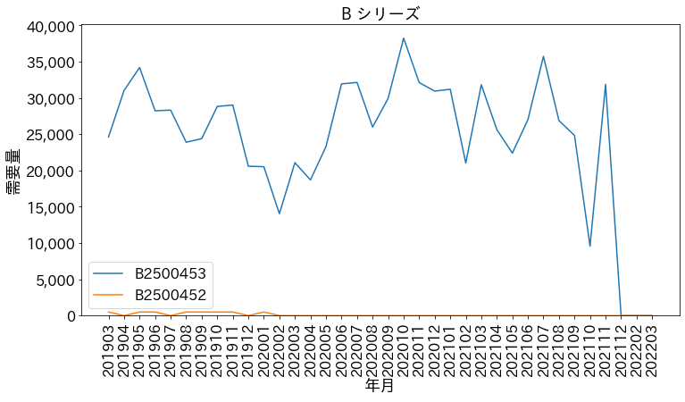
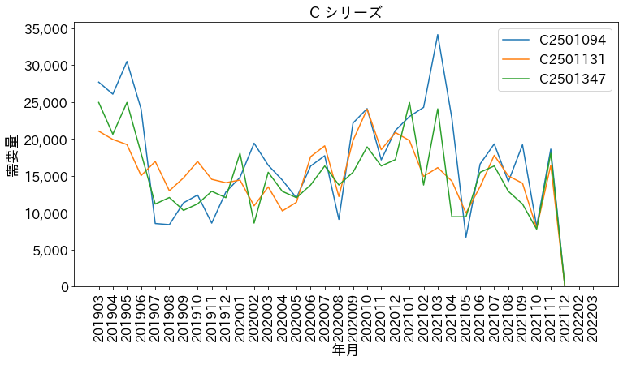
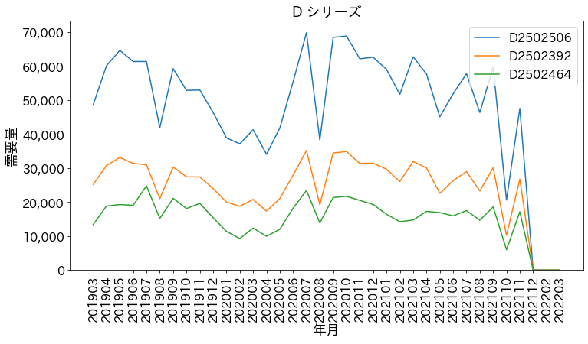
§4-2. 予測対象部品の選定
部品コードの頭文字１文字（アルファベット）を部品シリーズと読み取り、部品シリーズ毎に累計需要量の多いTop3を算出し、需要予測により効果的な部品を抽出する。
※他シリーズについては[参考１]を参照
結果
• Dシリーズの部品であれば、Top3が同様の周期性を示している。
• 取引先コードが5999である部品コードD2502464の部品の需要予測が出来れば、部品コードD2502506,D2502392も同様の手法によって需要予測が可能と考えられる。
• 以降、部品コードD2502464の部品の需要予測を行っていく。

Slide 9
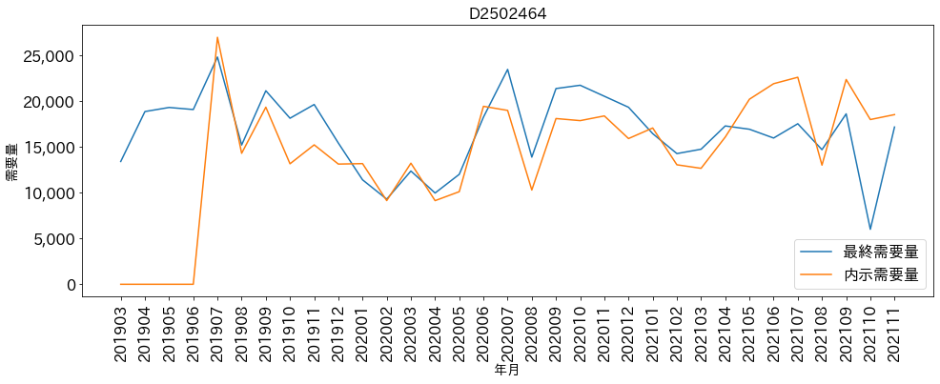
§4-3. 部品コードD2502464の内示需要量と最終需要量の比較
結果
• 毎年８月に需要が落込む（緑〇）。 盆休み等が関係していると考えられる。
• 2019年12月～2020年05月の需要量に対して、 2020年12月～2021年05月の需要量が異なる。

Slide 10
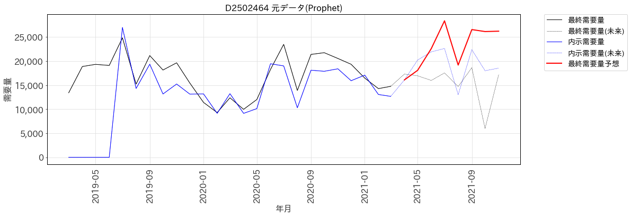
§4-4. 部品コードD2502464にて現行データで需要予測を行う
条件
• 当月を2021年4月とし、2021年3月までの最終需要量が確定している状態で、 2021年4月以降の最終需要量を予測する
• 当月以降の部品コードD2502464の需要予測を行う
• 時系列予測手法にはProphetを用いる
D2502464 (Prophet)
結果
• グラフの赤実線が最終需要量の予測を行ったものである。
• 各点線は2021年4月時点ではブラインドデータである
• データ量が少ない為、内示需要量からも大きくかけ離れた値を予測している
• 現行のデータ量では最終需要量を正確に予想するのは困難である
• それでも、これだけのデータ量でも、毎年8月の落込みや、その両端のピークの特徴（緑円）は掴めている

Slide 11
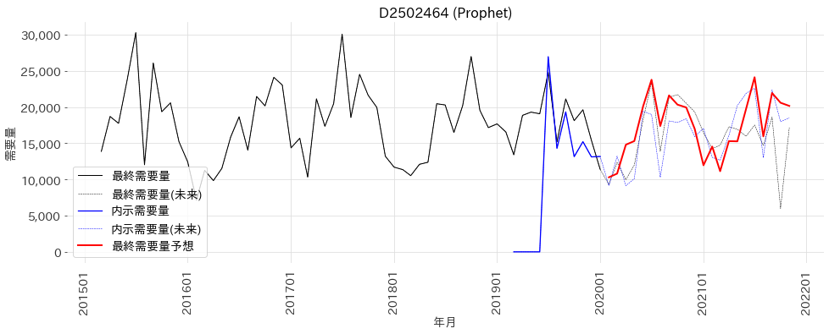
§4-5. 部品コードD2502506の需要予測（ダミーデータ拡張）
条件
• 現行データでは予想が難しいので、ダミーの過去データを付加して予測を行う。
• 2019年03月～2021年2月のデータをベースに各月ランダムで±20%の範囲でデータを変動させ、４年分のダミーデータを作成した。
• 当月を2020年2月とし、2020年01月までの最終需要量が確定している状態とする。
• 2020年1月以降の部品コードD2502464の需要予測を行う。（傾向を見る為、１年程度の予想を行う）
結果
• グラフの赤実線が最終需要量の予測を行ったものである。
• オリジナルデータより最終需要量（黒点線）に沿う値を予測している。
• オリジナル予想と同様に、毎年８月の落込み及び、その両端のピークの特徴は掴めている。
• 緑〇で示した、内示より最終需要量が多い値もトレース出来ているので、内示量ではなく予測値に応じて定期トラックを手配することにより、非定期便の発注回数は減らせると考える。一方、2021年5月以降は内示の方に引きずられている。（オレンジ〇）

Slide 12
§4-6. AIによる需要予測 結果
〇現行データ量では正確な需要予測は困難と言える。
〇仮に過去４年分のデータがあった場合、需要予測の精度を向上させることが出来る可能性が示せた。
〇また、予測した需要量から必要在庫数を算出し、（将来的に）在庫予測等にも展開が可能と考える。
※ここで用いた過去データは現行データを元にしたダミーデータである為、実データの傾向とは異なる。
本来のデータであれば、例年の各月の特徴を捉える事ができ、より精度を向上させることが出来ると考える。
※仮に、内示に対して予測値が小さな値を示した際は、欠品リスクがあるので内示を優先しトラック契約する。
一方、内示に対して予測値が大きな値を示した際は、先の需要量の拡大を見越し、予測を優先しトラック契約する。
今後の展望
・まずは、引き続き需要量のデータの蓄積を行い、毎月の２カ月先内示受領の際に本AIシステムで需要予測を行い、
２ヶ月後の最終需要確定の際に予測値とどれだけ乖離しているかのデータ収集を行う。
・最終需要との乖離が少なくなって来たタイミングで導入検討の提案を行いたい。
・半年/１年といったスパンで乖離率の状況について報告を行う予定である。
※時系列予測による需要予測は現時点ではデータ不足により、データが蓄積されるまでは打つ手がないので、代替案としてルールベースのトラック台数予測の検討を進める。

Slide 13

§5. ルールベースでトラック台数予測

Slide 14
§5-1. ルールベースでトラック台数予測 要件定義
■方策
・定期便・非定期便の最適な契約台数を見積もるためには、日次の必要トラック台数を予測して、それを元に費用が最小になる定期便・非定期便の台数を決定するのが最良であるが、需要量データが月次データしか存在しないため、日次の必要トラック台数を算出するのは困難である。
・そこで月の平均使用台数分だけ定期便を契約し、そこから溢れた分は非定期便を使用するという方策をとることにし、定期便・非定期便の組み合わせにより、費用がどれくらい削減されるのかの検証を行った。
〇予測対象：月次の平均トラック使用台数
〇データ粒度：月次予測
〇予測タイミング：２ヶ月前（定期便の契約を行う前）
〇使用可能データ：２ヶ月前の部品毎の内示需要量、２ヶ月前までのトラック台数など
〇実行時間：８時間以内（１営業日内）
■手法
・ルールベース手法を使用する (各手法の説明/比較は[説明２]を参照)
メリット ：データが少なくても予測可能
デメリット：人間が想定したルールから外れるデータは予測が困難

Slide 15




§5-2. 需要量からトラック台数の算出方法
２ヶ月前の部品毎
の需要量
箱数を算出
パレット数を算出
トラック便数に変換
トラック台数に変換
箱数$=\frac{需要量}{容器入数}$
パレット数$=\frac{箱数}{容器積数}$
トラック$便数=\frac{パレット数}{パレット積数}$
トラック$台数=\frac{トラック便数}{１日最大便数}$
×1.87
月 | 需要量から 算出された台数 | 実際に使用した台数 | 倍率 | 平均倍率
7月 | 5.18 | 9.44 | 1.82 | 1.87
8月 | 4.78 | 9.35 | 1.96
9月 | 4.62 | 8.87 | 1.92
10月 | 4.10 | 7.20 | 1.75
11月 | 4.05 | 7.67 | 1.89
需要量から計算で求めた台数と、実使用台数には×1.87の比率がある。
この値を係数として、需要量から求めたトラック台数に掛け実使用台数を求める。
実使用台数

Slide 16
§5-3. 実使用台数と計算によって求めた台数の比較
方針
• 先程求めた実使用台数係数1.87からトラック台数を求める
• 現行の使用台数と計算によって算出した台数を比較する。
精度
• 誤差は8月のみ1台である。
全体的に差分率は±１０%以内に収まっている。
月 | 予測台数 (※) | 実際に使用した台数 (※) | 誤差 | 実際に使用した台数に対する差分率(%) ( (予測台数 - 実際に使用した台数)÷実際に使用した台数 ) ×１００
7月 | 10 (9.68) | 10 (9.44) | 0 | 3%
8月 | 9 (8.93) | 10 (9.35) | +1 | -4%
9月 | 9 (8.64) | 9 (8.87) | 0 | -3%
10月 | 8 (7.67) | 8 (7.20) | 0 | 7%
11月 | 8 (7.58) | 8 (7.67) | 0 | -1%

Slide 17
§5-4. 実使用台数と計算によって求めた台数の比較
シミュレーション結果
• トラック台数予測モデルの予測値を定期便の契約台数とした場合、トラック費用がどのように変化するかを
シミュレーションした。
月 | 実際の値 | 実際に使用した台数 (※) | 誤差 | 計算値 |  |  | 差額
 | 定期台数 | 非定期便数 | 費用 | 定期台数 | 非定期便数 | 費用
7月 | 10 | 13 | 18,567,000 | 10 | 13 | 18,567,000 | 0
8月 | 10 | 2 | 12,051,000 | 9 | 16 | 12,038,700 | -12,300
9月 | 10 | 1 | 16,161,000 | 9 | 19 | 16,065,300 | -95,700
10月 | 10 | 0 | 16,077,000 | 8 | 12 | 13,869,600 | -2,207,400
11月 | 10 | 0 | 16,077,000 | 8 | 12.5 | 13,911,600 | -2,165,400
結論
• シミュレーションの結果、予測モデルを使用した場合 現状よりも費用が増加することはなく、最大で1ヶ月に2,207,400円の
費用削減が見込めることが分かった。
• また、今回の予測モデルを使用すれば、トラック費用だけでなく、従来予測にかかっていた8～16時間分の工数も削減できる。

Slide 18

§6. 業務フローの変更

Slide 19
§6. 業務フローの変更
現状
変更後
凡例：変更箇所
Xヶ月前
２ヶ月前
１ヶ月前
当月
Xヶ月前
２ヶ月前
１ヶ月前
当月
翌月月初
取引先
需要量の
受領
需要量(出荷量)
数日前:確定
需要量の
受領
需要量(出荷量)
数日前:確定
自社
製造・
組立部
出荷予定量
（生産計画の仮定）
実際の生産計画の確定
生産計画の修正・確定
出荷予定量
（生産計画の仮定）
実際の
生産計画
の確定
生産計画の修正・確定
トラック
利用実績
の記録
売上に占める輸送費割合の資産、前年同月比較
２ヶ月後の
需要予測
最終需要量と予測の比較
データ蓄積
精度向上時は需要予測
からトラック台数予測
物流
管理部
月契約のトラック台数の設定
日契約のトラック台数の設定
トラック
台数の
予測
月契約（定期便）のトラック台数の設定
日契約（非定期便）の
トラック台数の設定
外注
運送会社
個別
トラックの
割振り
実配車
個別
トラック
の割振り
実配車

Slide 20
§7. ロードマップの策定

Slide 21
§7-1. DX導入・展開ロードマップの策定
21
短期/中長期で
目指す状態
FY1
FY2
FY3
❶打ち手の進化･横展開
・トラック使用台数データ（定期便/非定期便の使用実績）を蓄積し、より効果的なトラック台数予測の方法を模索する。
・併せて需要予測に向けたデータ蓄積も行う。
PoC、データ蓄積
システム開発・実装
運用・展開
トラック台数予測機能を用いた、
実務利用による検証
要件
定義
ベンダー
選定
開発・
実装
運用
他システム
連携, 統合システム化 等
データ蓄積
ロジック見直し
効果が確認できた場合に、データ収集・蓄積・需要予測・台数予測・配送業者への依頼の一連の業務プロセスを自動化する方法を検討
トラック台数予測機能を用いた業務プロセスへの変更・運用
一連業務をシステム化した場合の効果と、システム化に掛る費用のROIを試算、導入要否を判断
需要予測の
精度検証
❷その他DX施策への展開
現在、Excel等で手作業にて記録・管理している種々のデータを、統合データ基板に一元管理する。需要量/在庫量/配送管理の統合化
実績データフォーマットの統一化検討
実務での利用、
業務担当者からのフィードバックを受けフォーマット修正
データベース
システムの検討
(ベンダー)
開発・実装
全拠点データの分析
・顕在化している業務課題の解決策を模索する
・各部から業務改善アイデアを募り、具体化に向けて検証を行う
各トラックへの“荷積計画の自動化”方法検討
デジタル活用による打ち手の検証
要件
定義
ベンダー選定
開発・実装
仮設
立案
検証
DX施策の実行
全社業務改善
に向けたアイデアの取集
全社業務改善
に向けた施策の具体化、
検証方法の具体化（※机上で）

Slide 22
§7-2. 最終システム統合化案
統合管理システム:MAEBASI-NET
22
将来的には、こういった統合システムの構築も可能です
自社
需要予測システム:MAEBASI-DF
(Demand Forecast)
生産管理システム:MAEBASI-PM
(Production Management)
配送管理システム:MAEBASI-DM
(Delivery Management)
２ヶ月先の需要予測
(過去の最終確定需要量を元に算出。欠品リスク回避の為、内示量より上方で修正)
順次展開
順次展開
システム上で
部品/個数/配送元倉庫/格納先/配送トラックを
事前スケジューリング
需要予測からどの部品を何個製造するか算出
非定期便
要否判定
要
非定期便発注
【在庫予測】
需要予測から
必要在庫数の算出
否
定期便
非定期便
需要予測から出荷
トラック台数算出
【横持算出】
必要在庫数から
横持必要量を算出
部品製造
システムより
配送データを取得
２ヶ月後の契約トラック台数を算出
製造した部品のロット番号
及び保管倉庫をシステムに登録/保管
（QRコードの自動貼付けが望ましい）
リストを元に配送部品の仕分け
（QRコード自動読込が望ましい。）
（自動コンベア化が出来ると尚良い）
外注
運送会社
ドライバーに配送リストを配布
２か月後の定期便契約
在庫予測から
横持が必要な場合は
横持移動（配送システムと連携）
トラック積込み/配送

Slide 23
§8. 参考資料（Appendix）

Slide 24
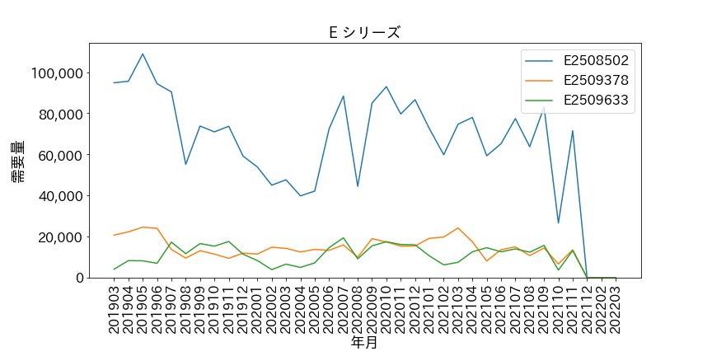
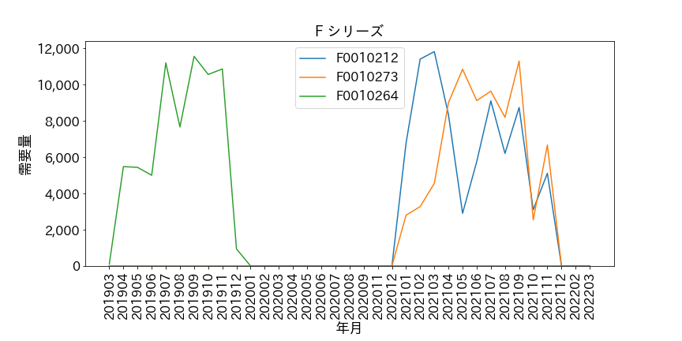
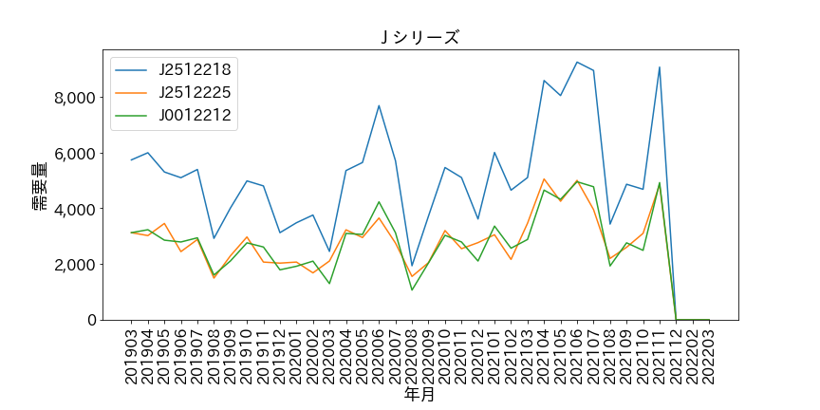
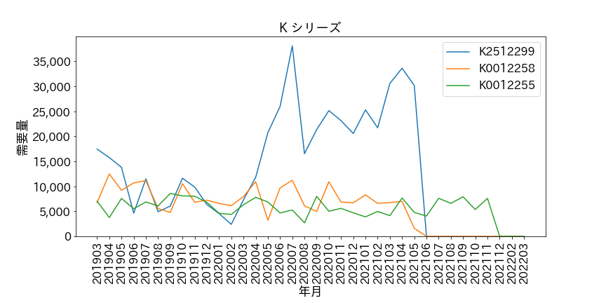
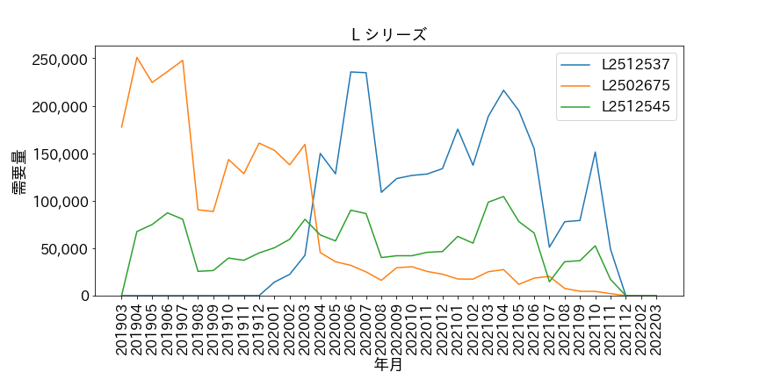
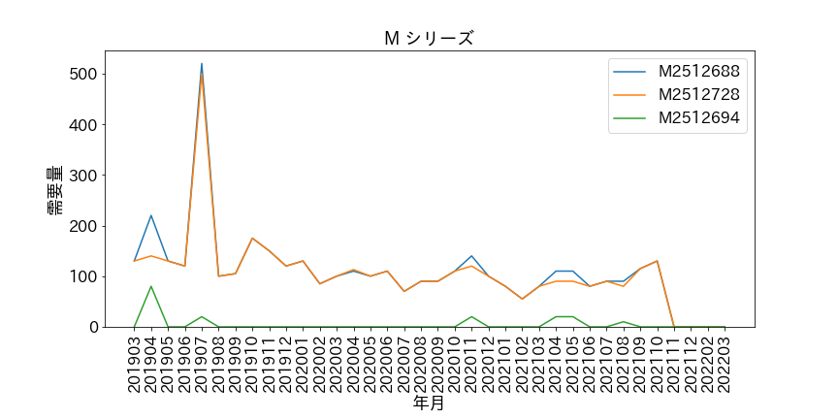
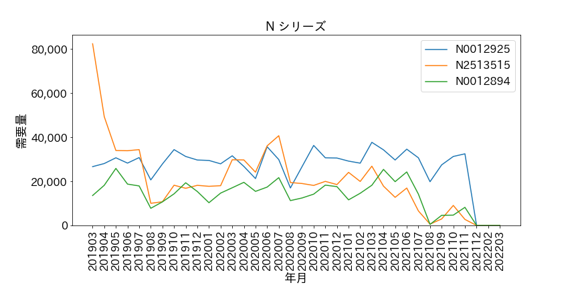
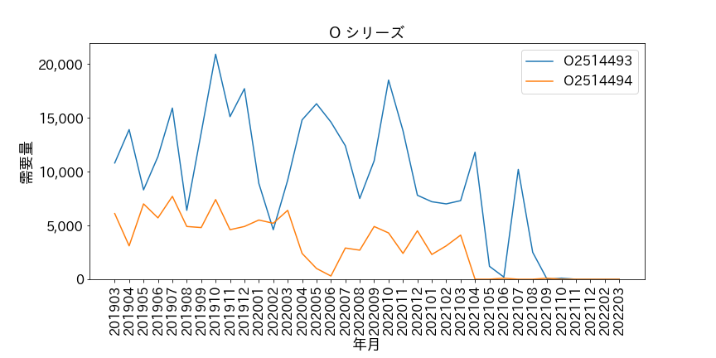
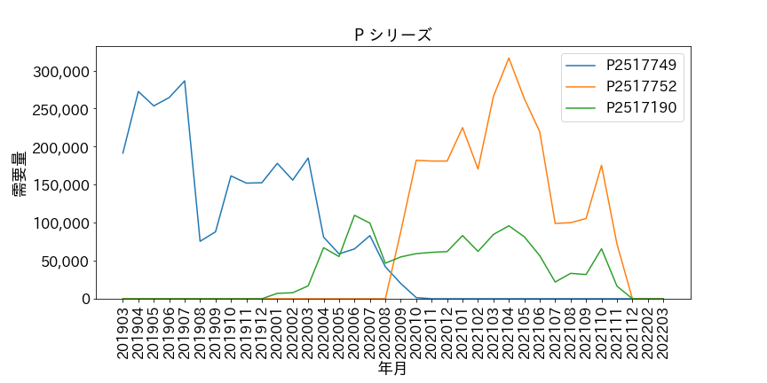
[参考１]パーツタイプ毎の需要量Top3①

Slide 25
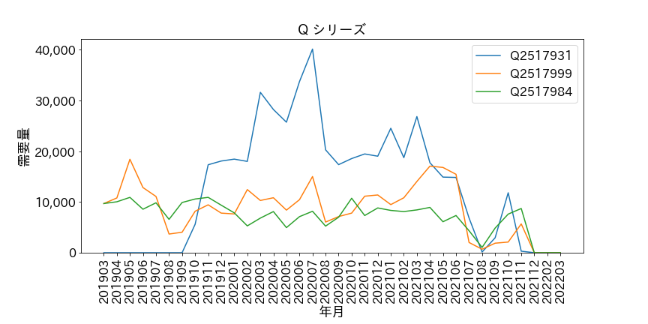
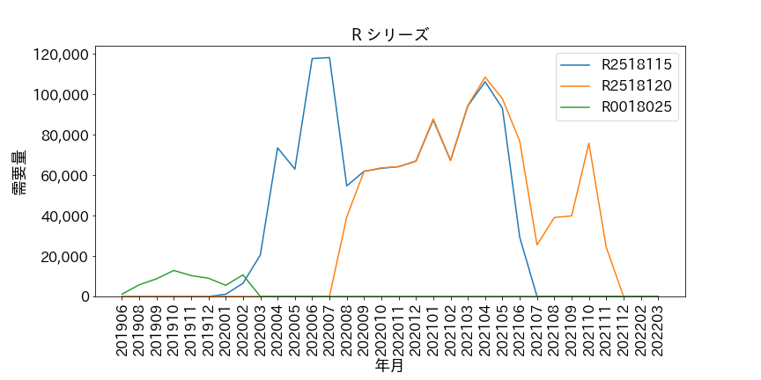
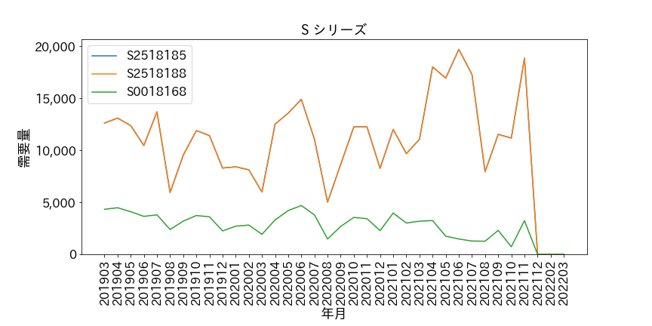
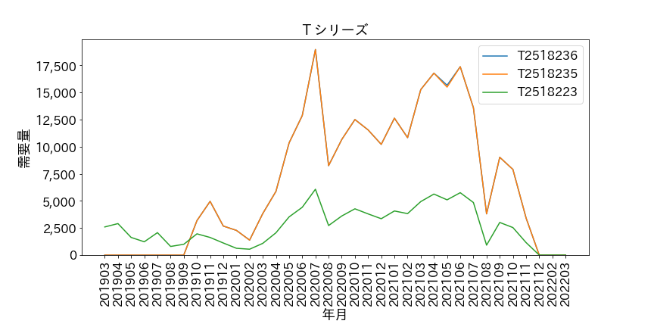
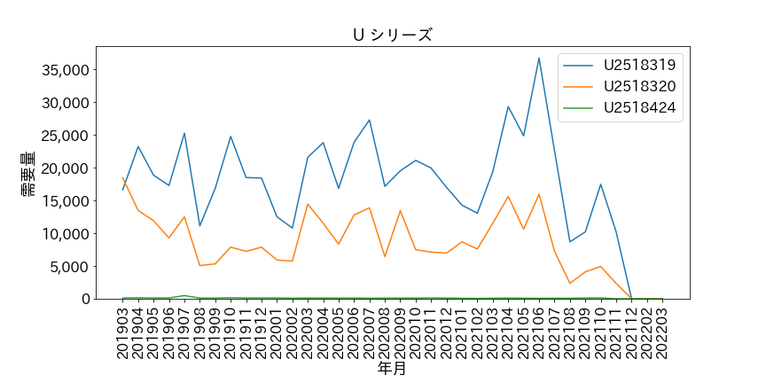
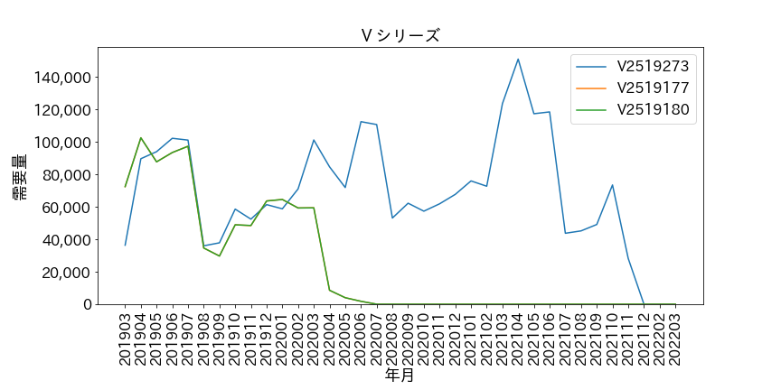
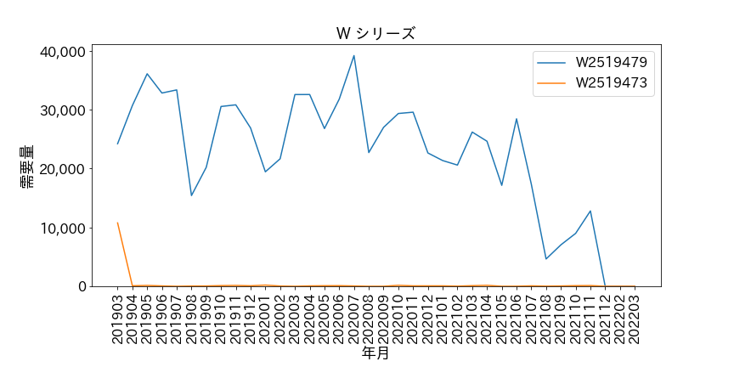
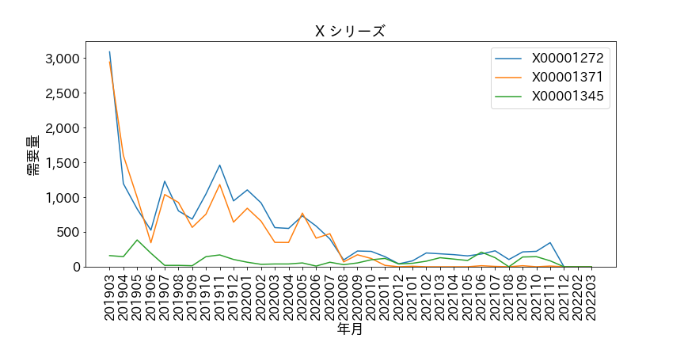
[参考１]パーツタイプ毎の需要量Top3②

Slide 26
[参考２]予測モデルの作成手法比較
予測手法一覧
予測手法 | メリット | デメリット
ルールベース | • データが少なくても予測可能。 • なぜそのような予測をしたのかの解釈が容易 • 他の手法と違い機械学習技術を必要としないため、 比較的簡単に導入することができる。 | • 人間がルールを決めてあげる必要がある。 • 事前に設定したルールのみに従って動くため、変化に 弱い。
AI・機械学習モデル | • 一般的にはルールベースよりも精度が高い （データ量が十分に有る場合に限る） | • パターンを見つけれるだけの十分な量のデータが必要 • なぜそのような予測をしたのかの解釈が難しい場合が ある • 運用コストが比較的高い
時系列モデル | • 予測したい項目(今回の場合トラック台数) のデータ だけで予測が可能 • 一般的にはルールベースよりも精度が高い | • トレンドや季節性が現れる十分な量のデータが必要
※データ量から考えて、今回はルールベースを採用する

Slide 27

ご清聴ありがとうございました End of Document

